Slide 1
Алтынсарин ауданының Қоғамдық кеңесі Общественный совет Алтынсаринского района
Алтынсарин аудандық Қоғамдық кеңесінің 2022 жылғы
атқарылған жұмысы туралы
есебі.
Отчет
о проделанной работе Общественного совета
Алтынсаринского района за 2022 год
ҚК төрағасы Т.Касимов

Slide 2
Общественный совет
1 состав – 11 февраля 2016 года / 11 человек/
2 состав– 7 февраля 2019 года / 9 человек/
3 состав- 17 февраля 2022 года / 7 человек/

Slide 3
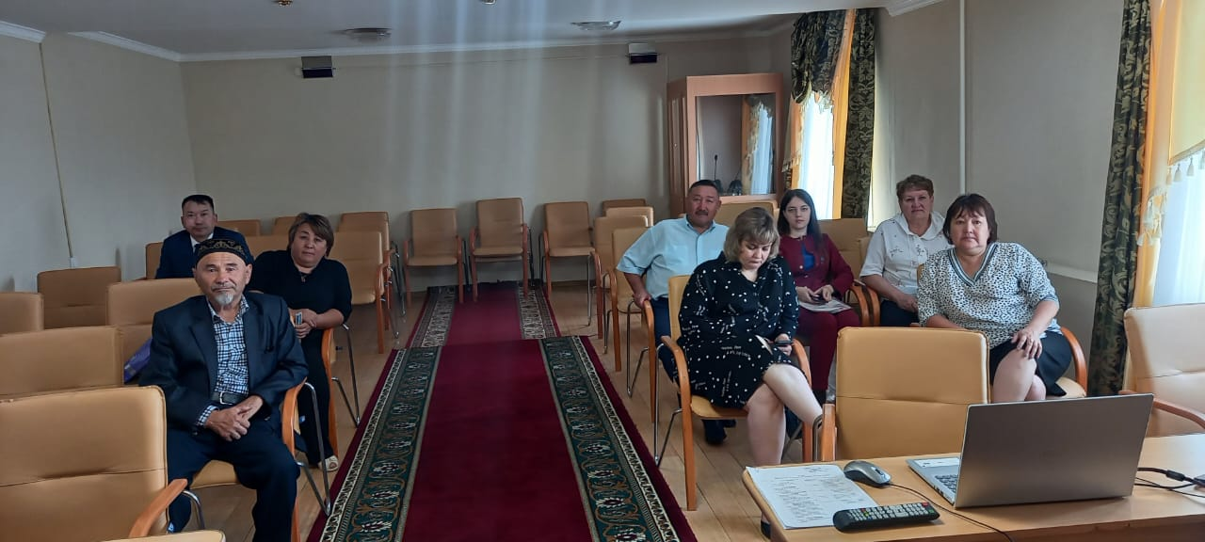
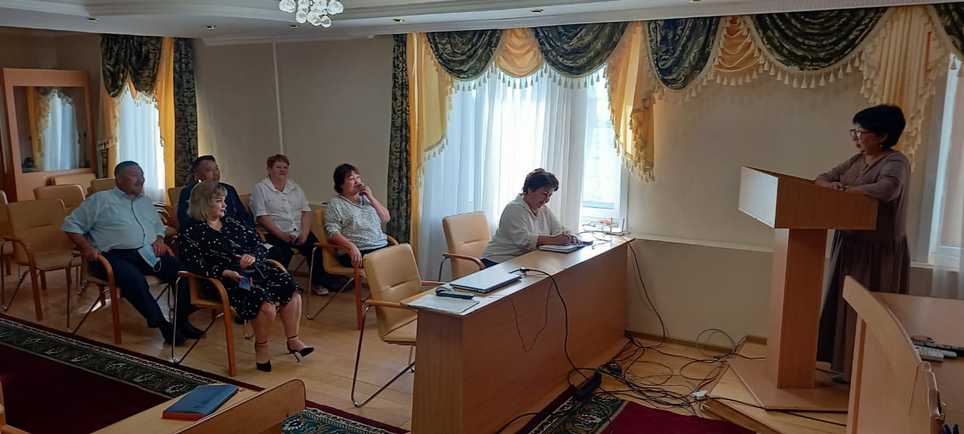
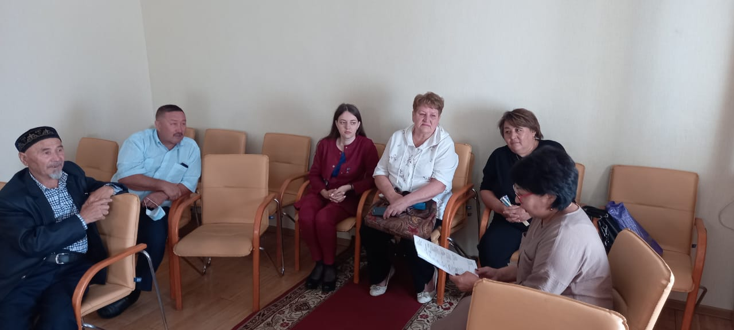
Заседания, круглые столы, мониторинговые работы членов Общественного совета

Slide 4
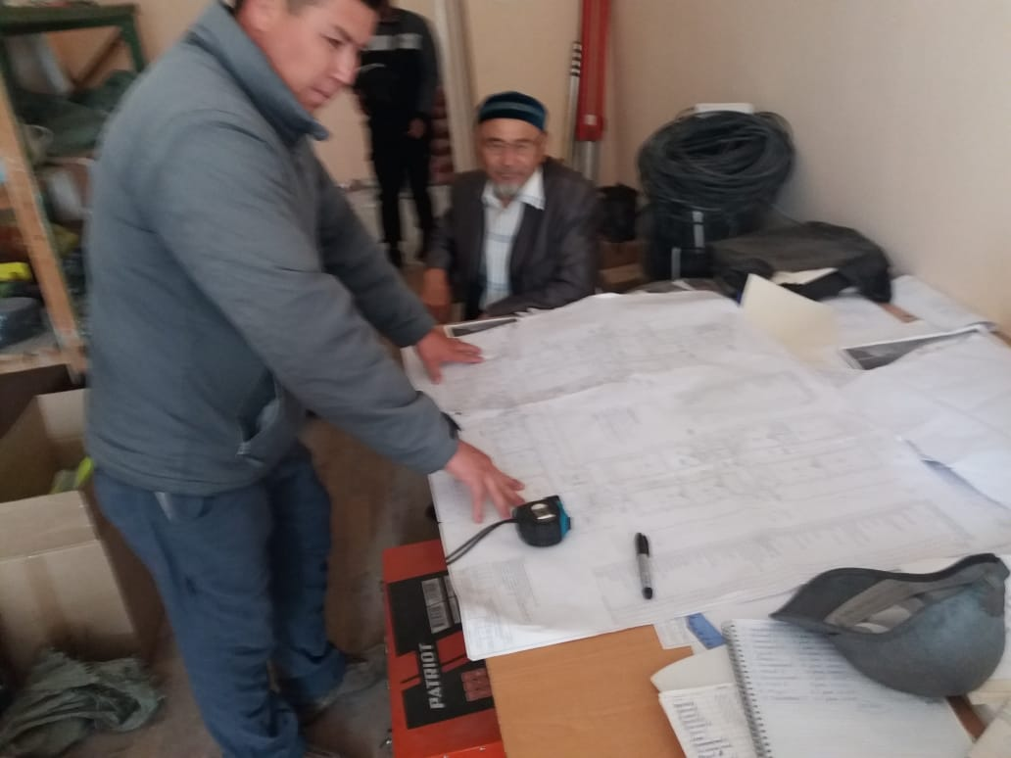
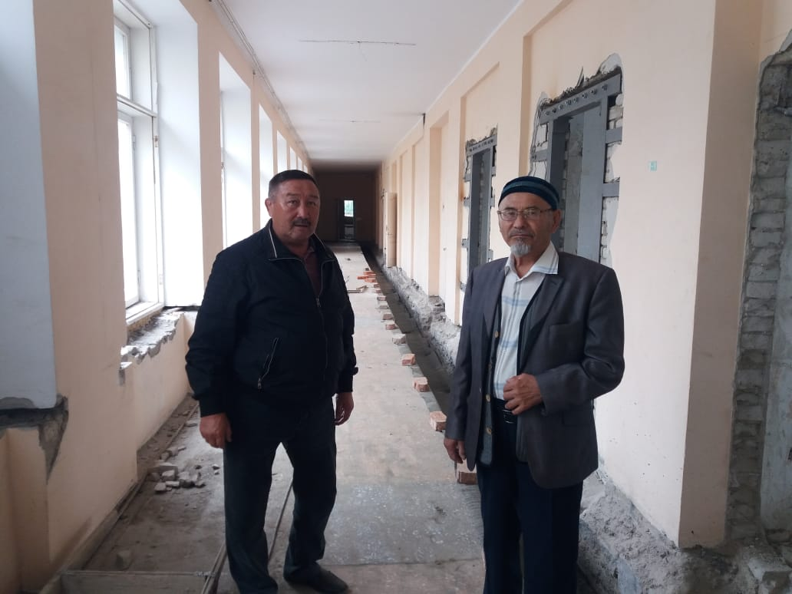
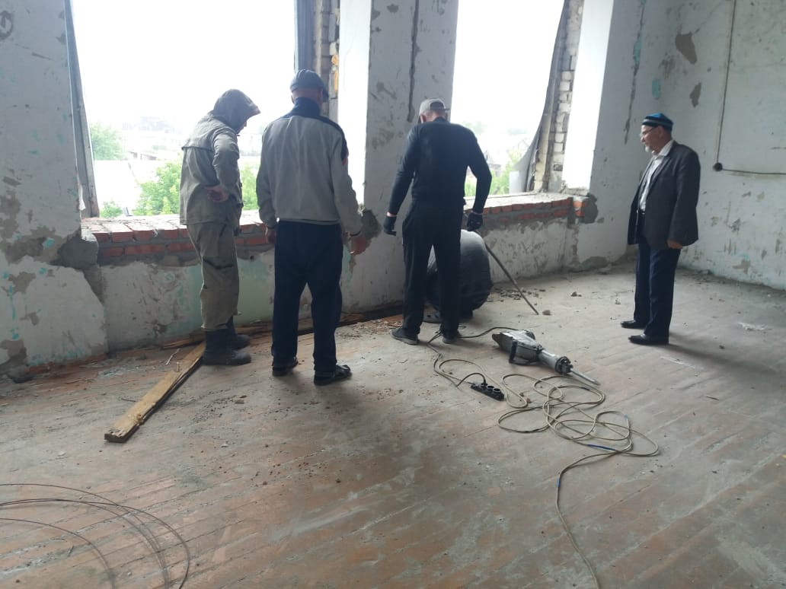
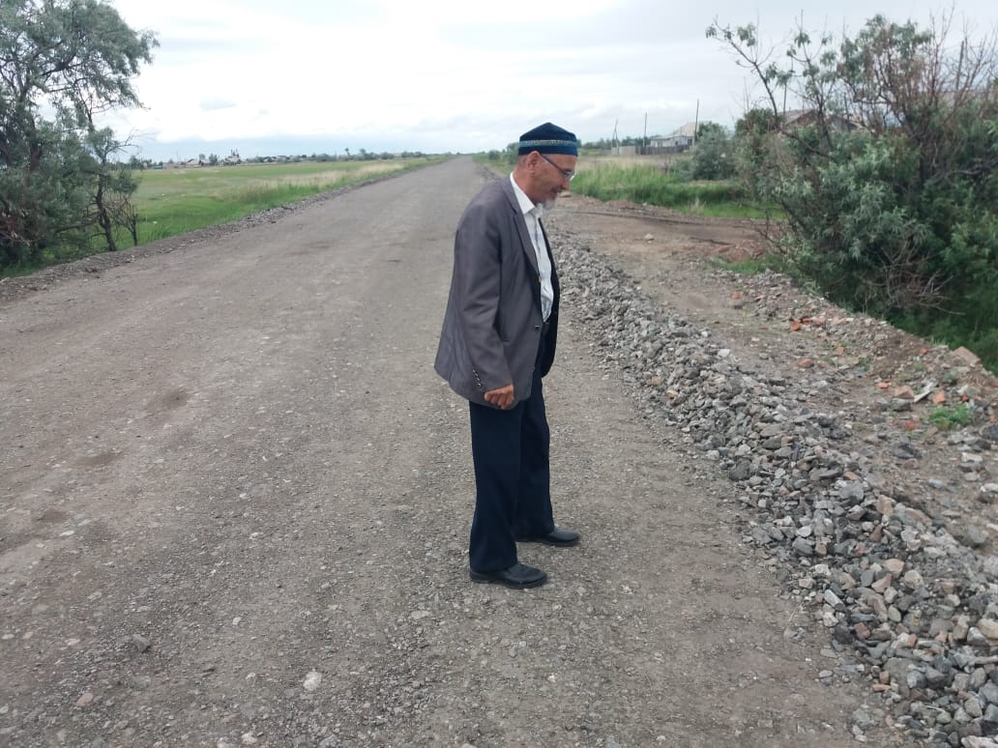

Slide 5
Проведение недели ОС
№ | Наименование мероприятий | Дата проведения | Ответственные
1 | Год детей «Этно-лагерь 2022» слет, посвященный к Году детей. | 13-31 июля | Председатель и члены общественного Совета, специалисты отдел образования
2 | Образование Районный футбольный матч, посвященный 150 –летию Т.Бигельдинова. Акция «Дорога в школу». | Сентябрь | Председатель и члены общественного Совета, специалисты отдел образования
3 | Медицина и социальная защита Общественный контроль при получении госуслуг граждан с инвалидностью. | 8-16 августа | Председатель и члены общественного Совета, специалисты отдел соцзащиты
4 | Дороги и инфраструктура Осуществление общественного контроля при проведении ремонтных работ автомобильных дорог районного значения. | 28 июля - 5 августа | Председатель и члены общественного Совета, руководитель отдела ЖКХ, ПТ и АД.
5 | Экология и качество окружающей среды Рассмотрение проекта решения Алтынсаринского районнного маслихата «Об утверждении норм образования и накопления коммунальных отходов, тарифов на сбор, транспортировку, сортировку и захоронение твердых бытовых отходов для населения по Алтынсаринскому району» | 8-14 августа | Председатель и члены общественного Совета, руководитель отдела ЖКХ, ПТ и АД.
6 | Правопорядок Профилактика правонарушений среди несовершеннолетних в районе. | 15-21 августа | Председатель и члены общественного Совета, комиссия по делам несовершеннолетних.
7 | Внутренний туризм Привлечение инвесторов для развития туризма в Алтынсаринском районе. | 22-28 августа - 8 сентября | Председатель и члены общественного Совета, руководитель отдела предпринимательства
8 | Общественный мониторинг качества оказания государственных услуг Повышение качества оказанных государственных услуг за 1 полугодие МИО Алтынсаринского района. | 29 августа - 4 сентября | Председатель и члены общественного Совета, инспектор по госуслугам

Slide 6
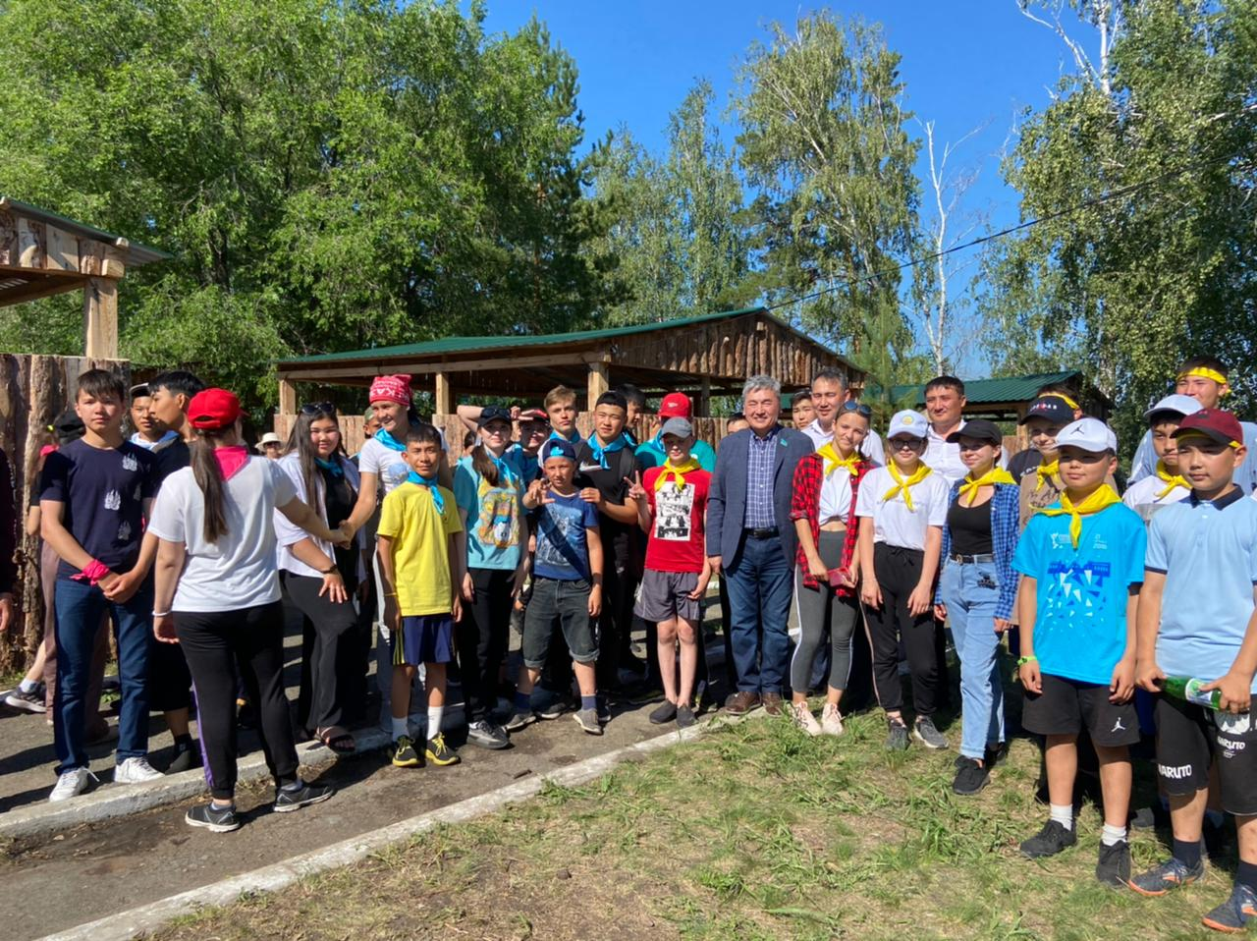
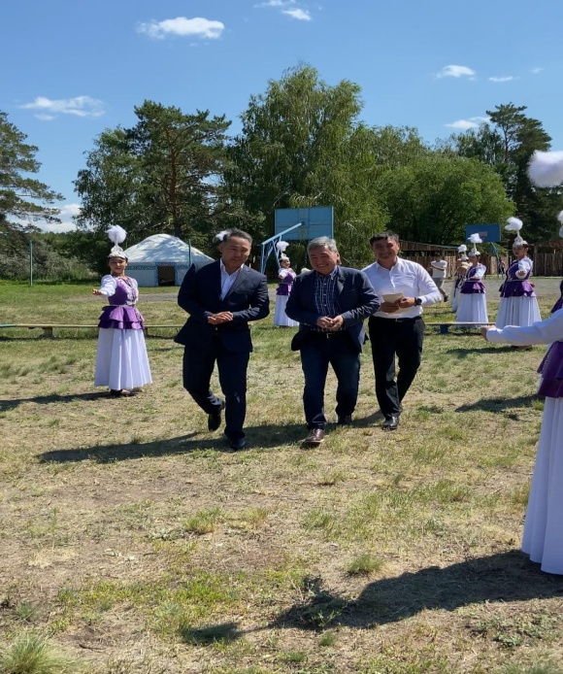
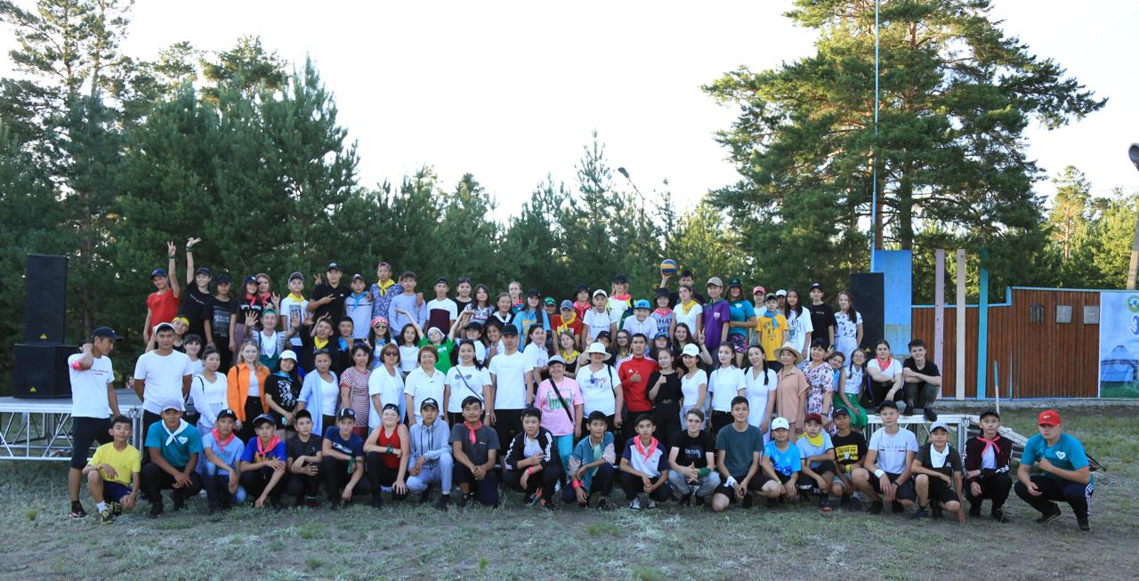
ЛЕТО-2022, ЭТНО-ЛАГЕРЬ
С целью воспитания добра, нравственности, организованности молодого поколения, формирования здорового образа жизни, совершенствования духовных и культурных знаний, популяризация казахских традиций, знакомство с казахской национальной кухней, пропаганда национальных спортивных игр 13 июля текущего года, отдел образование района провел областное мероприятие Этно-лагерь. В программе Этно-лагеря были концертная программа с участием молодых исполнителей области, презентация ярмарки национальных блюд , национальные спортивные игры, дискотека, костер.

Slide 7
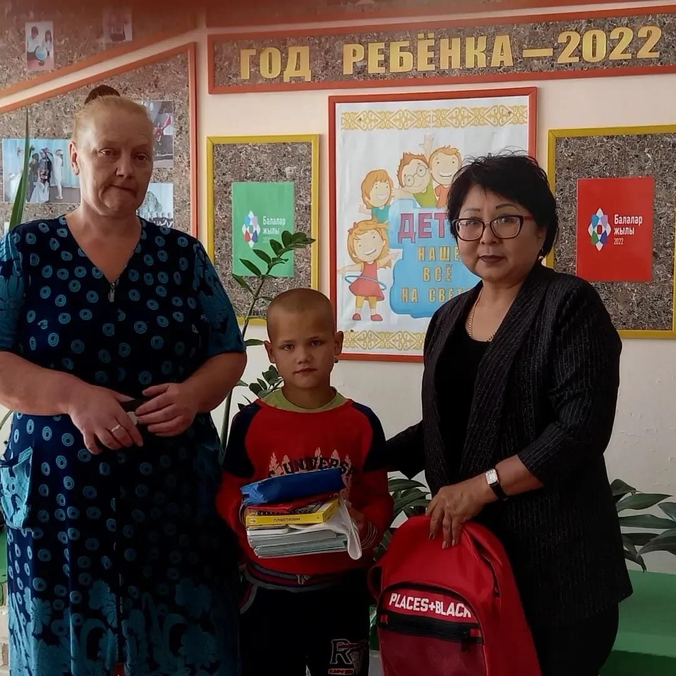
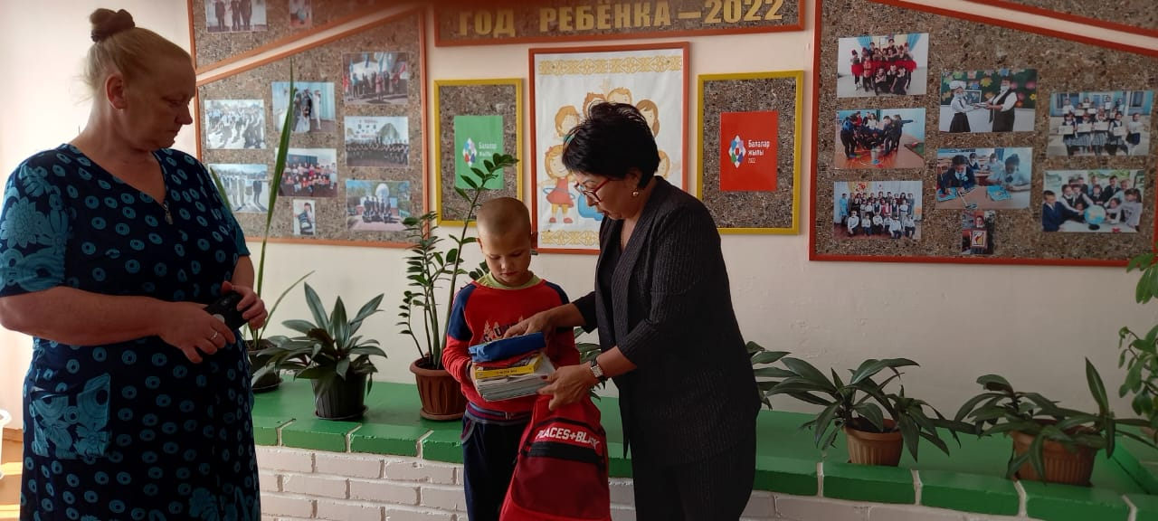
Акция «Соберем ребенка в школу» 23.08.2022
«Баланы мектепке жинаймыз» қайырымдылық акциясы аясында Свердлов жалпы білім беретін мектебінің 3 сынып оқушысына Алтынсарин аудандық Қоғамдық кеңесінің мүшелері кеңсе тауарлары түрінде көмек көрсетті.
В рамках благотворительной акции «Соберем ребенка в школу» членами Общественного совета Алтынсаринского района была оказана помощь в виде канцелярских товаров ученику 3 класса Свердловской общеобразовательной школы.

Slide 8
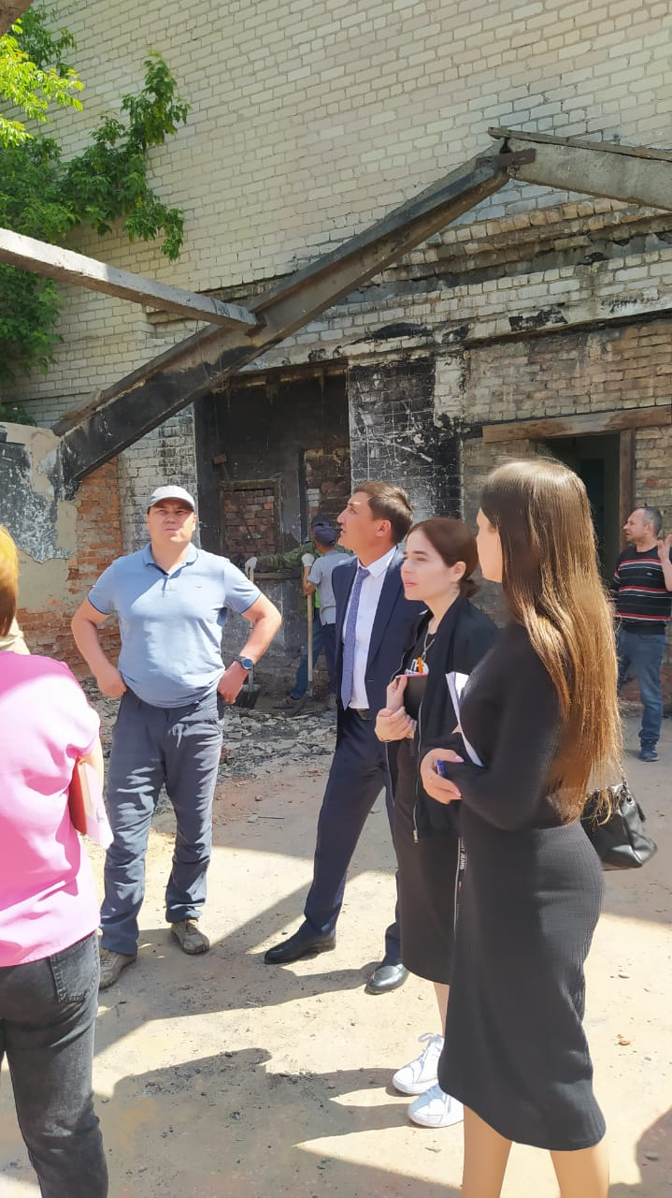
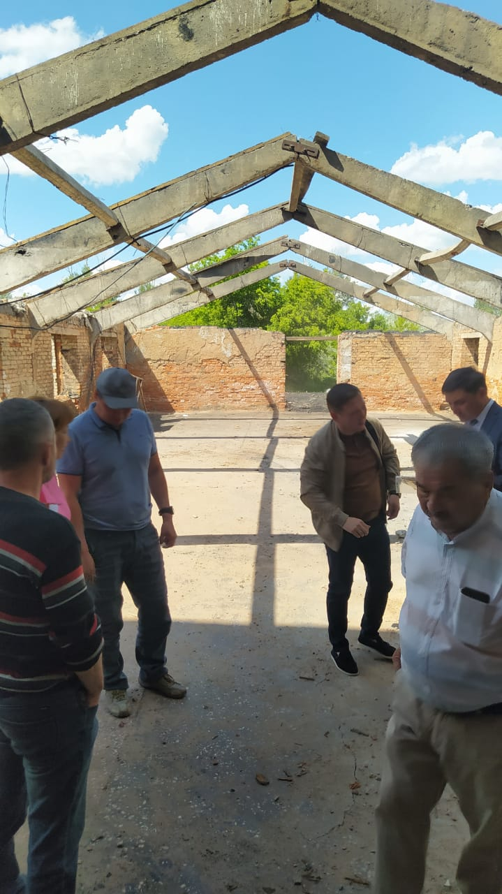
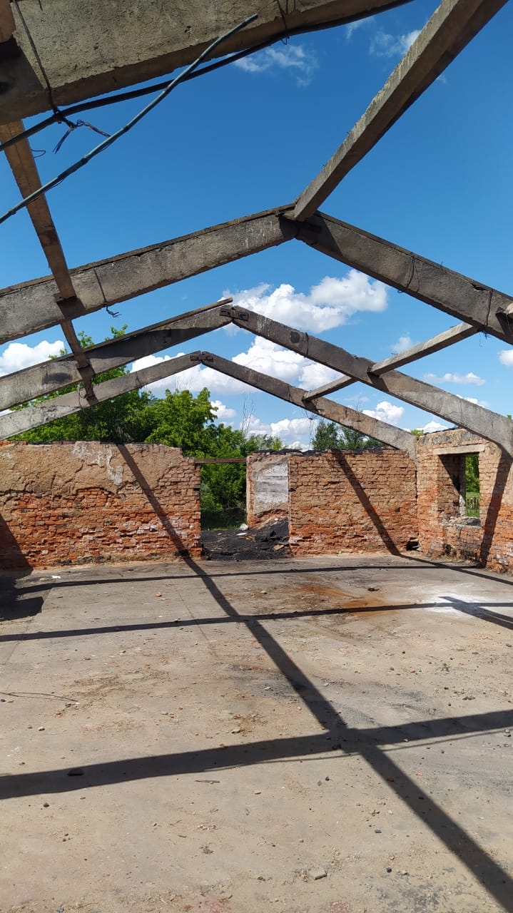
Ағымдағы жылдың 13 маусымында аудандық Қоғамдық кеңестің мониторинг тобы Щербаков мектебінің күрделі жөндеу бойынша мониторинг жұмыстарын жүргізді. Қазіргі кезде қабырғаларды бөлшектеу толық орындалды. Жұмыстар мердігердің белгіленген жоспары бойынша орындалады.
13 июня текущего года мониторинговая группа Общественного совета района провела мониторинговую работу по капитальному ремонту Щербаковской школы. На данный момент полностью выполнен демонтаж стен. Работы выполняются по намеченному плану подрядчика.

Slide 9
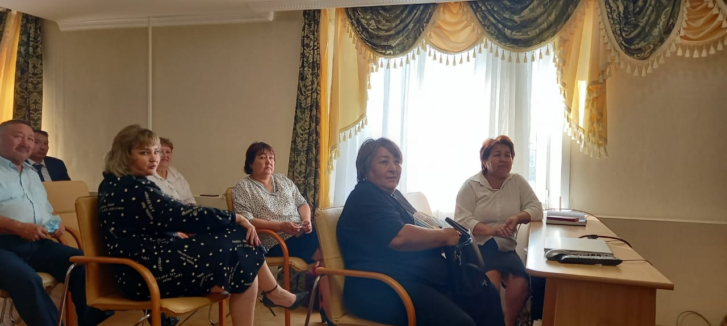
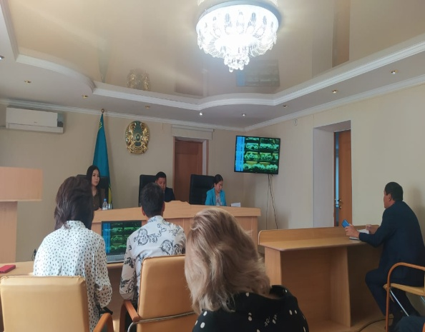
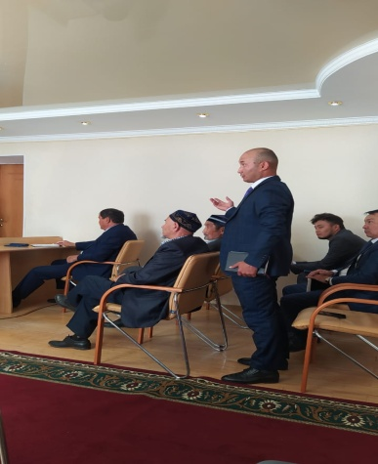
Информационно-разъяснительная работа
Ағымдағы жылдың 12 тамызында Алтынсарин ауданының Қоғамдық кеңесінің мүшелері тұтынушылар топтары арасында Қостанай облысында электр энергиясының тарифін саралауды төмендету бойынша пилоттық жобаны енгізу туралы табиғи монополияларды реттеу комитетінің департаменті, әлеуметтік бағдарламалар және жұмыспен қамту басқармасы, Қостанай облысы әкімдігінің энергетика және тұрғын –үй коммуналдық шаруашылық басқармасы мекемелерінің мамандары өткізген ақпараттық-түсіндіру жұмыстарына қатысты.
12 августа текущего года члены Общественного совета Алтынсаринского района приняли участие в информационно-разъяснительной работе среди групп потребителей, проведенной специалистами учреждений департамента Комитета по регулированию естественных монополий, управления социальных программ и занятости, управления энергетики и жилищно-коммунального хозяйства акимата Костанайской области о внедрении пилотного проекта по снижению дифференциации тарифов на электроэнергию в Костанайской области.

Slide 10
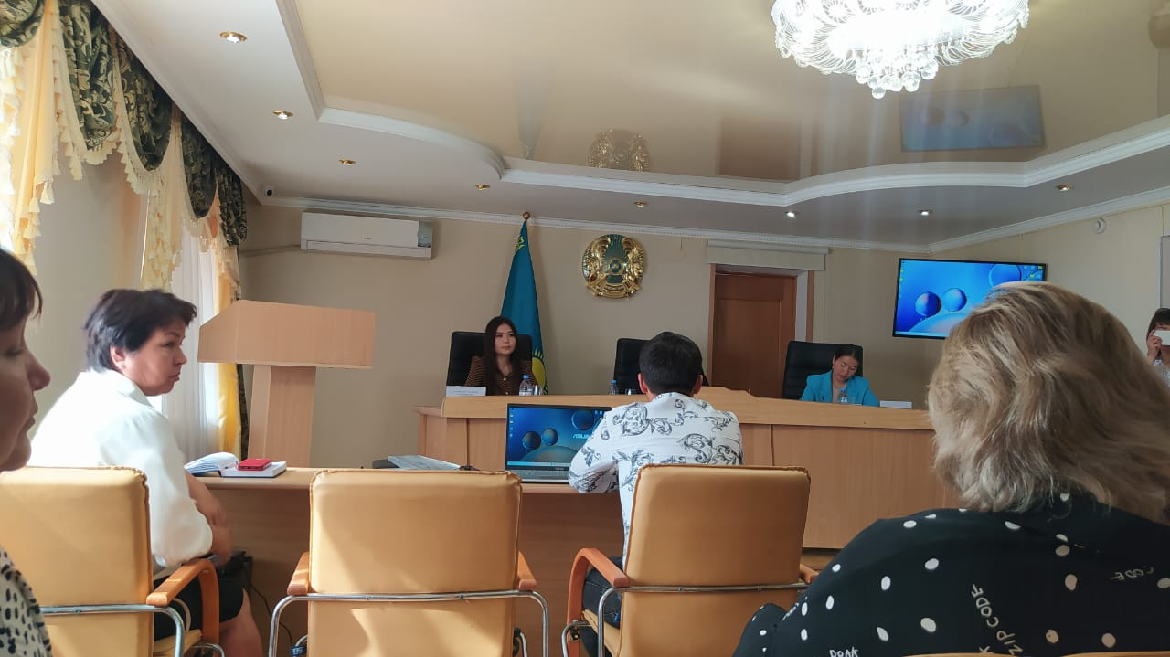
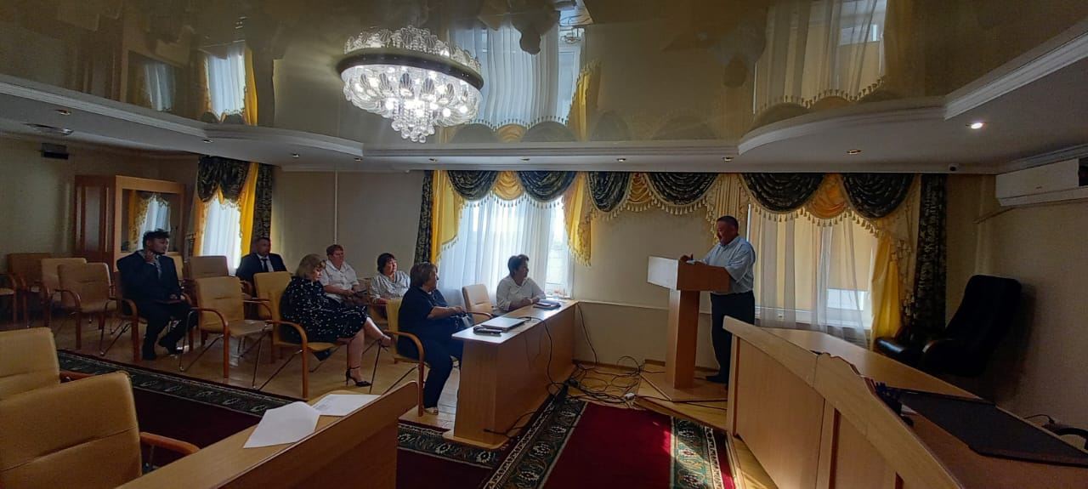
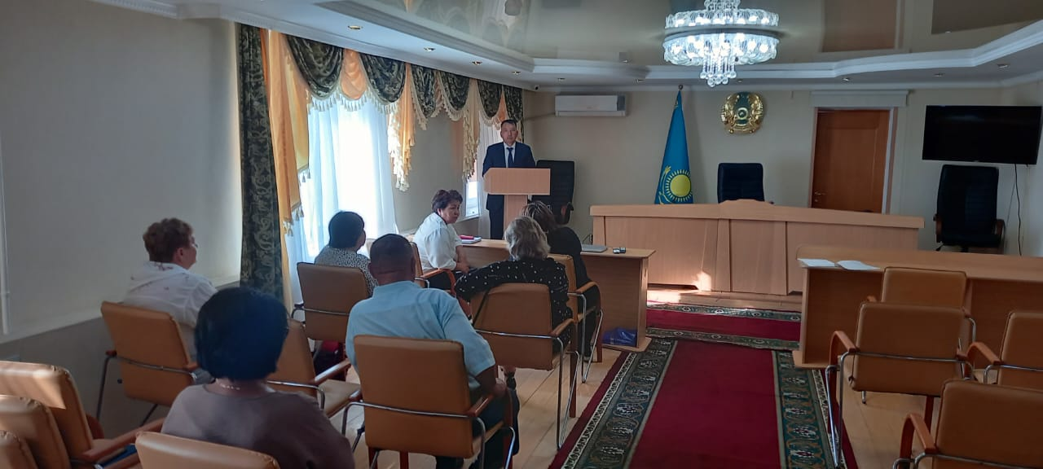

Slide 11
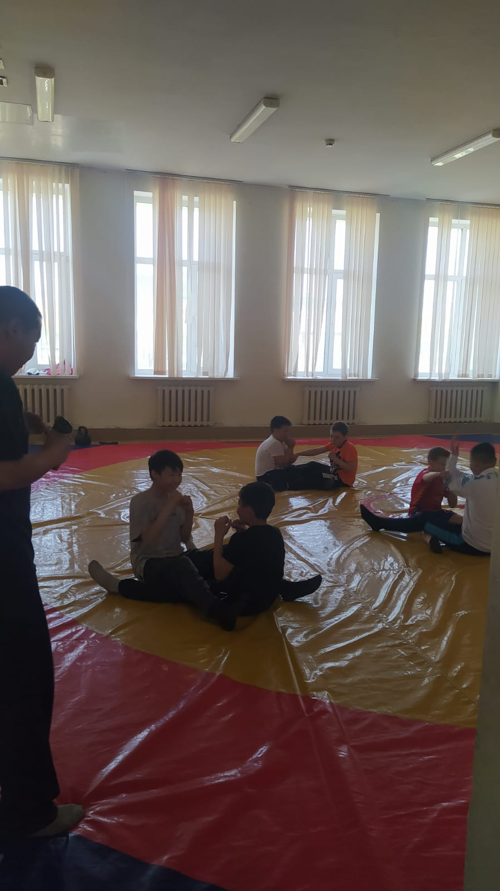
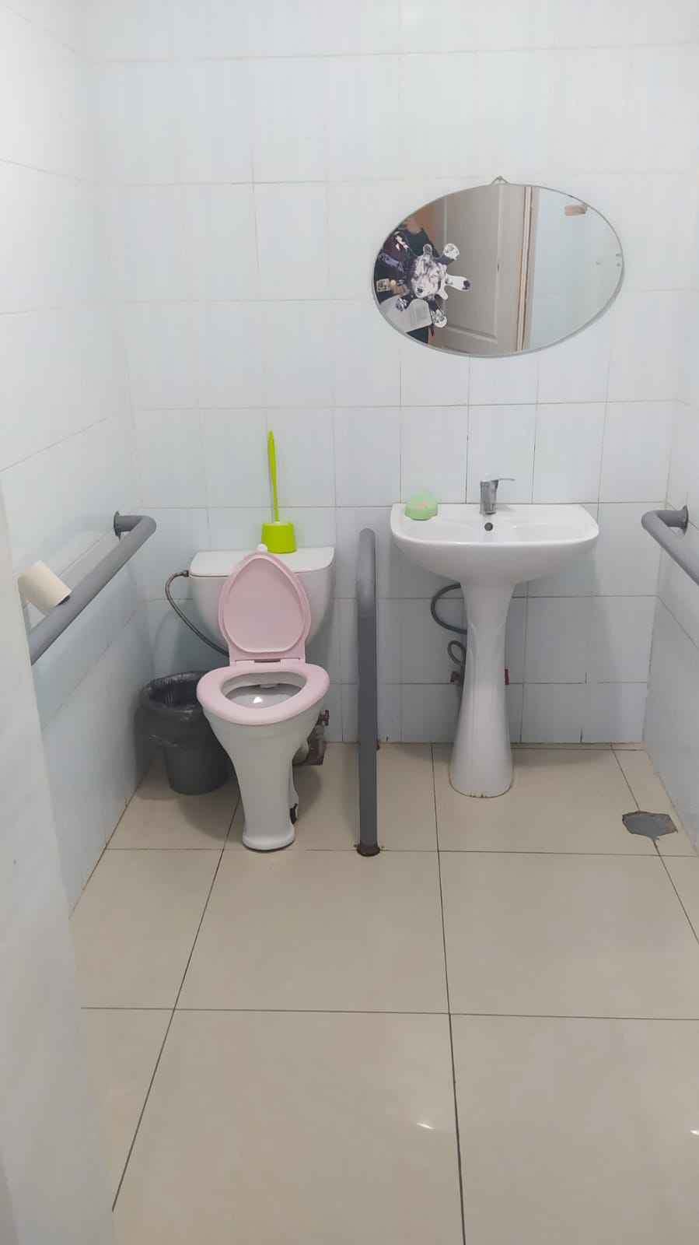
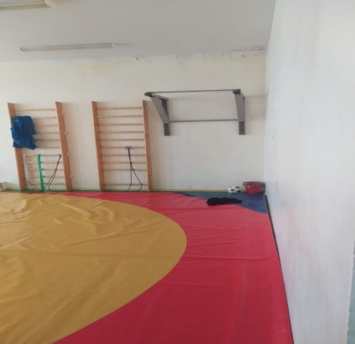
Мемлекеттік спорттық және шығармашылық тапсырысты орындау бойынша қызметтер көрсетуге жүргізген мониторинг жұмысы ЖК “Кусаинов”, бокс- үйірмесі

Slide 12
Мониторинговая работа
Алтынсарин ауданының Қоғамдық кеңесінің мониторинг жұмысы
Алтынсарин ауданы Қоғамдық кеңесінің мониторинг тобының мүшелері «AMANAT» партиясының мүшелерімен бірге сауда орындарында, дәріханаларда және жанармай құю станцияларында болды. Бұл жұмыста азық-түлік бағасының тұрақты өсуі мәселесі көтеріліп, билікті мәселенің шешімдерін іздеу, азық-түлік қауіпсіздігін қамтамасыз етуде, фармация және ЖЖМ саласында тиімді шаралар қабылдау туралы қояды.
Азық-түлік бағасының тұрақты өсу проблемасы әрдайым ауданның Қоғамдық кеңесінің күн тәртібінде болады.
Мониторинговая работа Общественного совета Алтынсаринкого района
Члены мониторинговой группы Общественного совета Алтынсаринского района совместно с членами партии «AMANAT» посетили торговые точки, аптеки и автозаправочные станции. В данной работе поднимается проблема устойчивого роста цен на продукты питания, ставит власти о поиске решений вопроса, принятии эффективных мер в обеспечении продовольственной безопасности, в области фармации и ГСМ.
Проблема устойчивого роста цен на продукты питания всегда находится на повестке дня работы Общественного совета района.

Slide 13
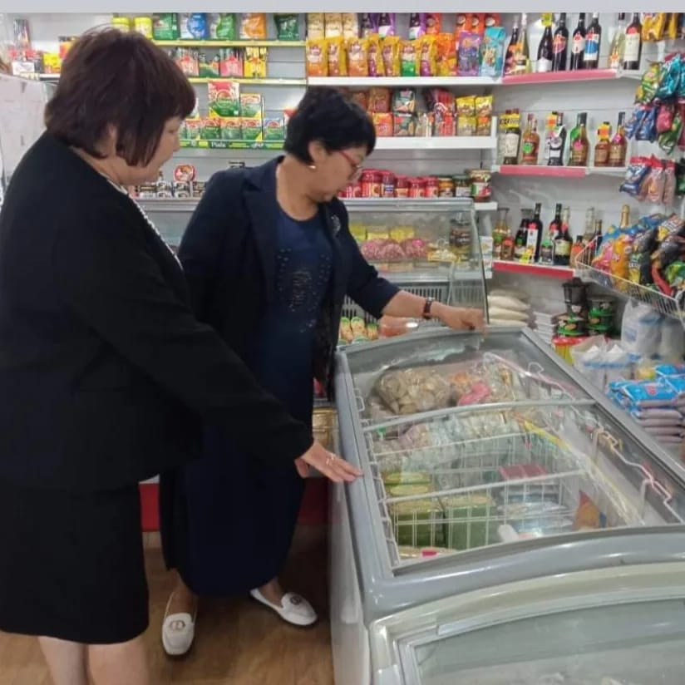
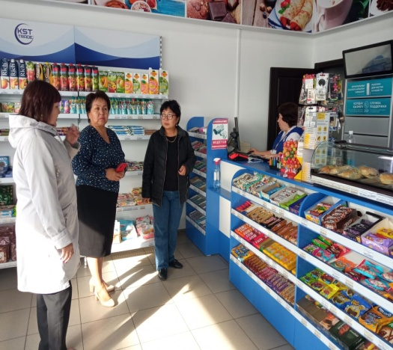
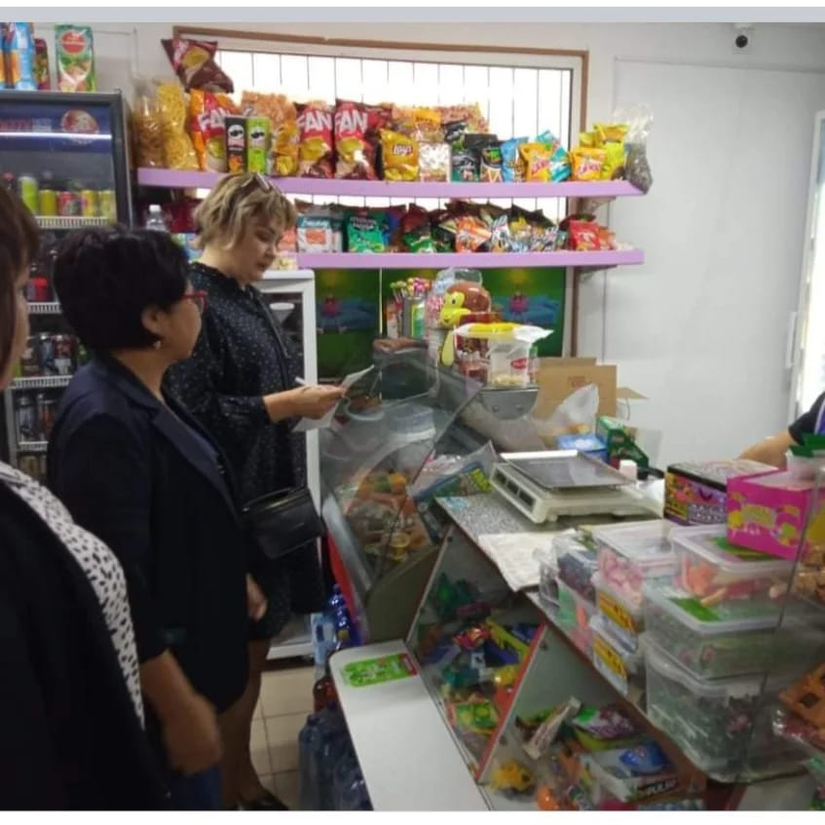
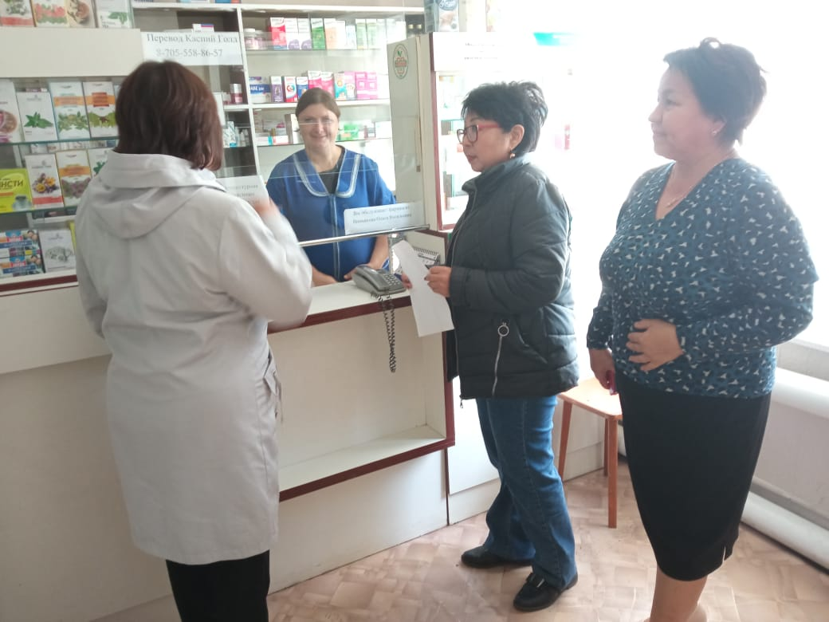
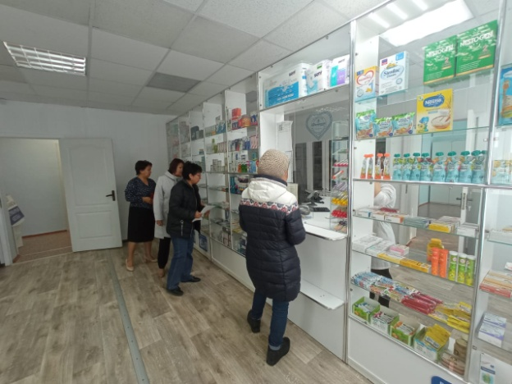

Slide 14
Мониторинговая работа
Бүгін Алтынсарин ауданы Қоғамдық кеңесінің төрағасы Т.С.Қасимов ауданның бірнеше нысандарына барып қайтты. Щербаков ауылындағы жалпы білім беретін мектебінде өтіп жатқан құрылыс жұмыстарын бақылап шықты. Жалпы мектептің құрылысы ағымдағы жылдың қараша айына дейін белгіленген, бірақ құрылыс жұмысы баяу жүріп жатқаны белгілі болды, жылу жүйесі орнатылмаған. Силантьевка ауылындағы балаларға арналған футбол аланына барып, жасалған жұмысын көріп шықты. Ауыл әкімімен кездесіп, ауылда жасалып жатқан жұмыстарымен танысып қайтты.
Сонымен қатар Большая Чураковка ауылындағы жаяу жүргіншілер жолын жасап жатқан жұмысымен танысып, жұмыскерлерімен жолықты.
Сегодня председатель Общественного совета Алтынсаринского района Касимов Т.С. посетил несколько объектов района. Наблюдал за ходом строительства в общеобразовательной школе в селе Щербаково. В целом строительство школы намечено на ноябрь текущего года, но стало известно, что строительство идет медленно, тепловая система не установлена.
Побывал на футбольном поле для детей в селе Силантьевка. Встретился с акимом села, ознакомился с ходом работы в селе.
Также он ознакомился с работой пешеходного перехода в селе Большая Чураковка и встретился с рабочими.

Slide 15
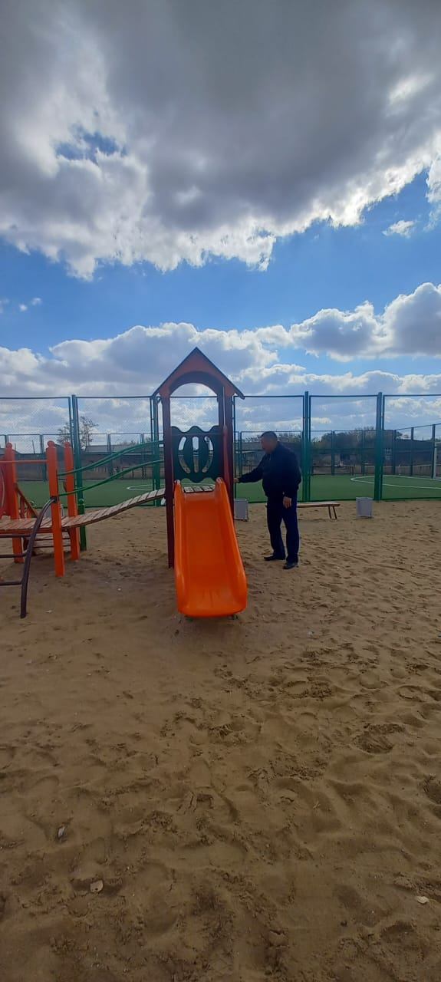
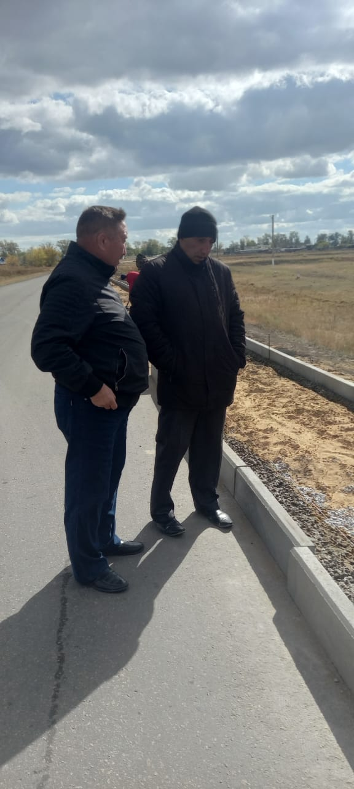
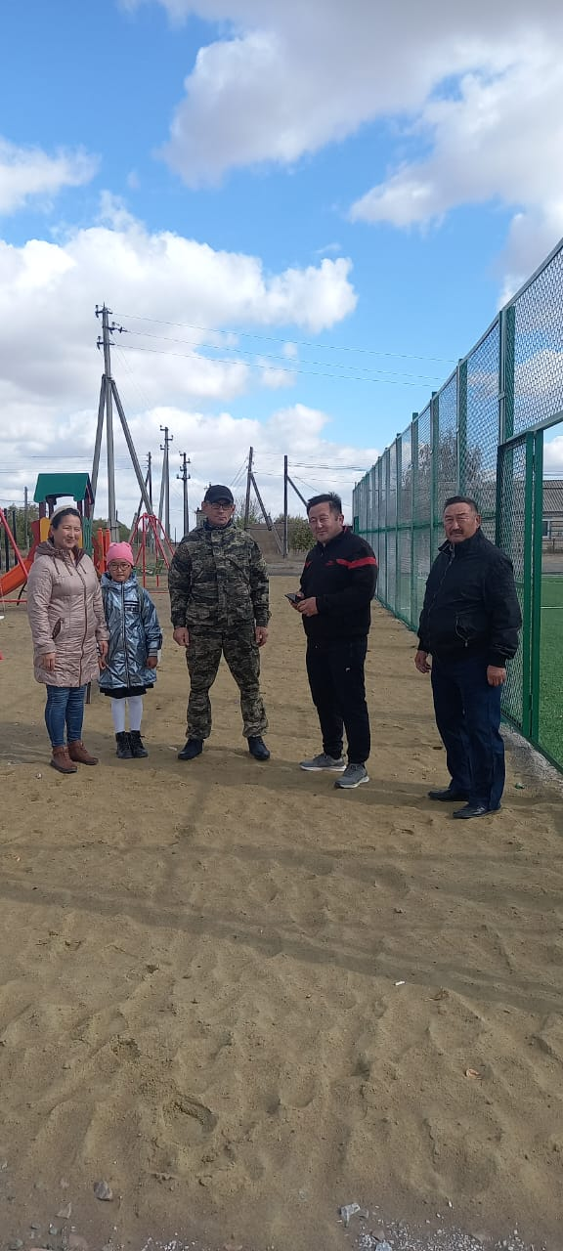
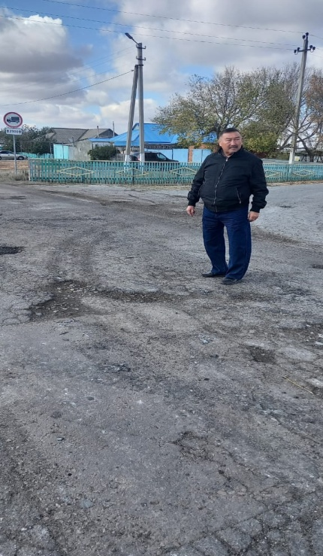
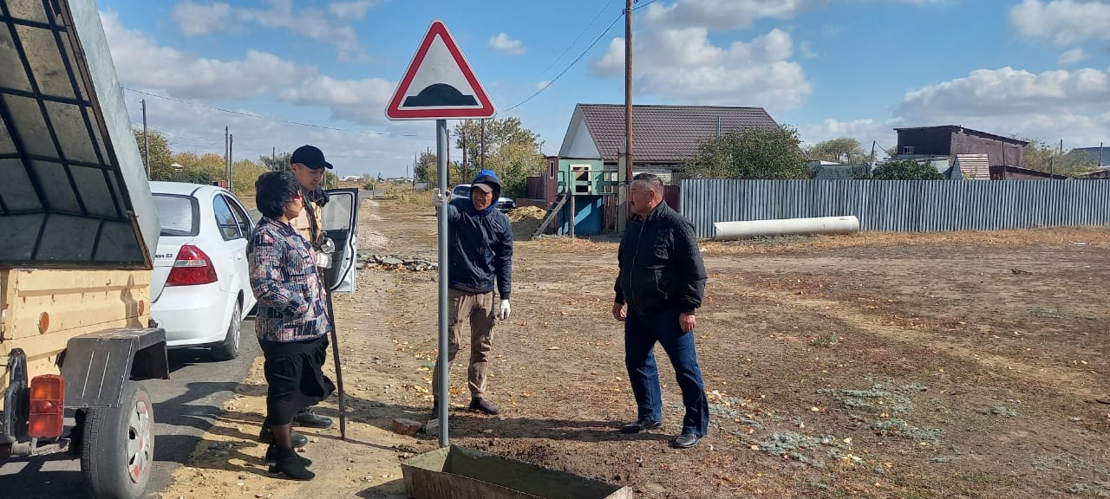

Slide 16
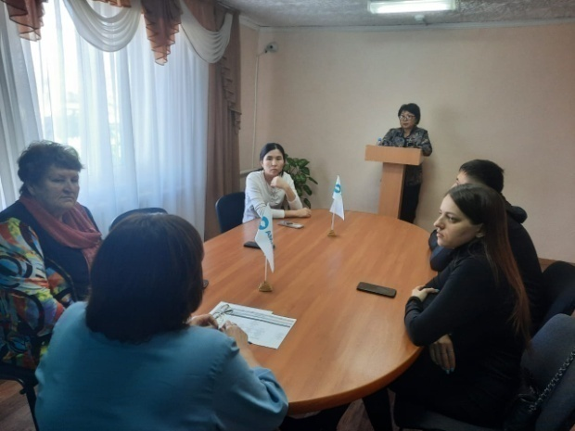
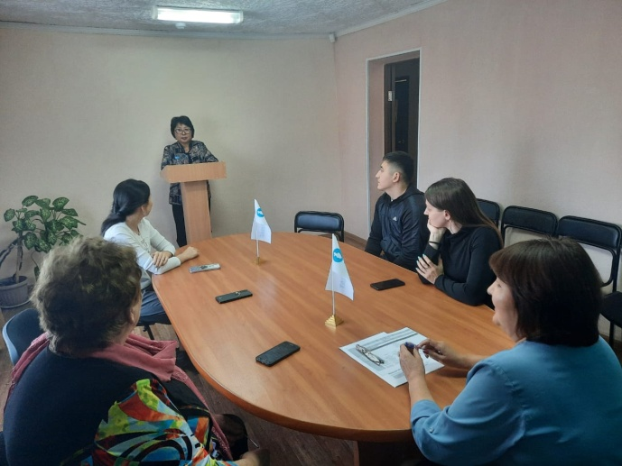
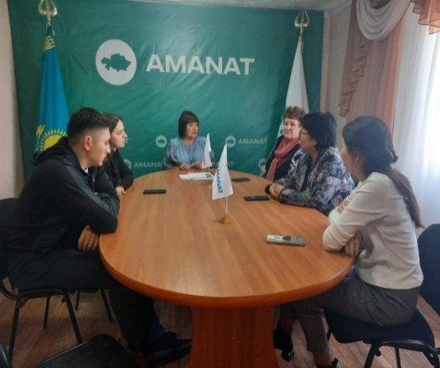
Семинар өтті
Ағымдағы жылдың 4 қазанында Алтынсарин ауданының Қоғамдық кеңесінің мүшелері, 20 қарашада өтетін Қазақстан Республикасының Президентінің кезектен тыс сайлауын өткізу бойынша Алтынсарин ауданы «AMANAT» саяси партиясының мүшелерімен белгіленген жоспар бойынша кездесу өткізді. Кездесу барсында бір –бірінен тәжірибе алмасып, ойларымен бөлісті.
4 октября текущего года членами Общественного совета Алтынсаринского района проведена встреча с членами политической партии «АМАНАТ» Алтынсаринского района по проведению внеочередных выборов Президента Республики Казахстан, которые пройдут 20 ноября. В ходе встречи они обменялись опытом и обменялись мыслями.

